Slide 1

Станки с числовым программным управлением (ЧПУ) в современном производстве
Повный А. В. «Школа для электрика» - https://electricalschool.info/

Slide 2
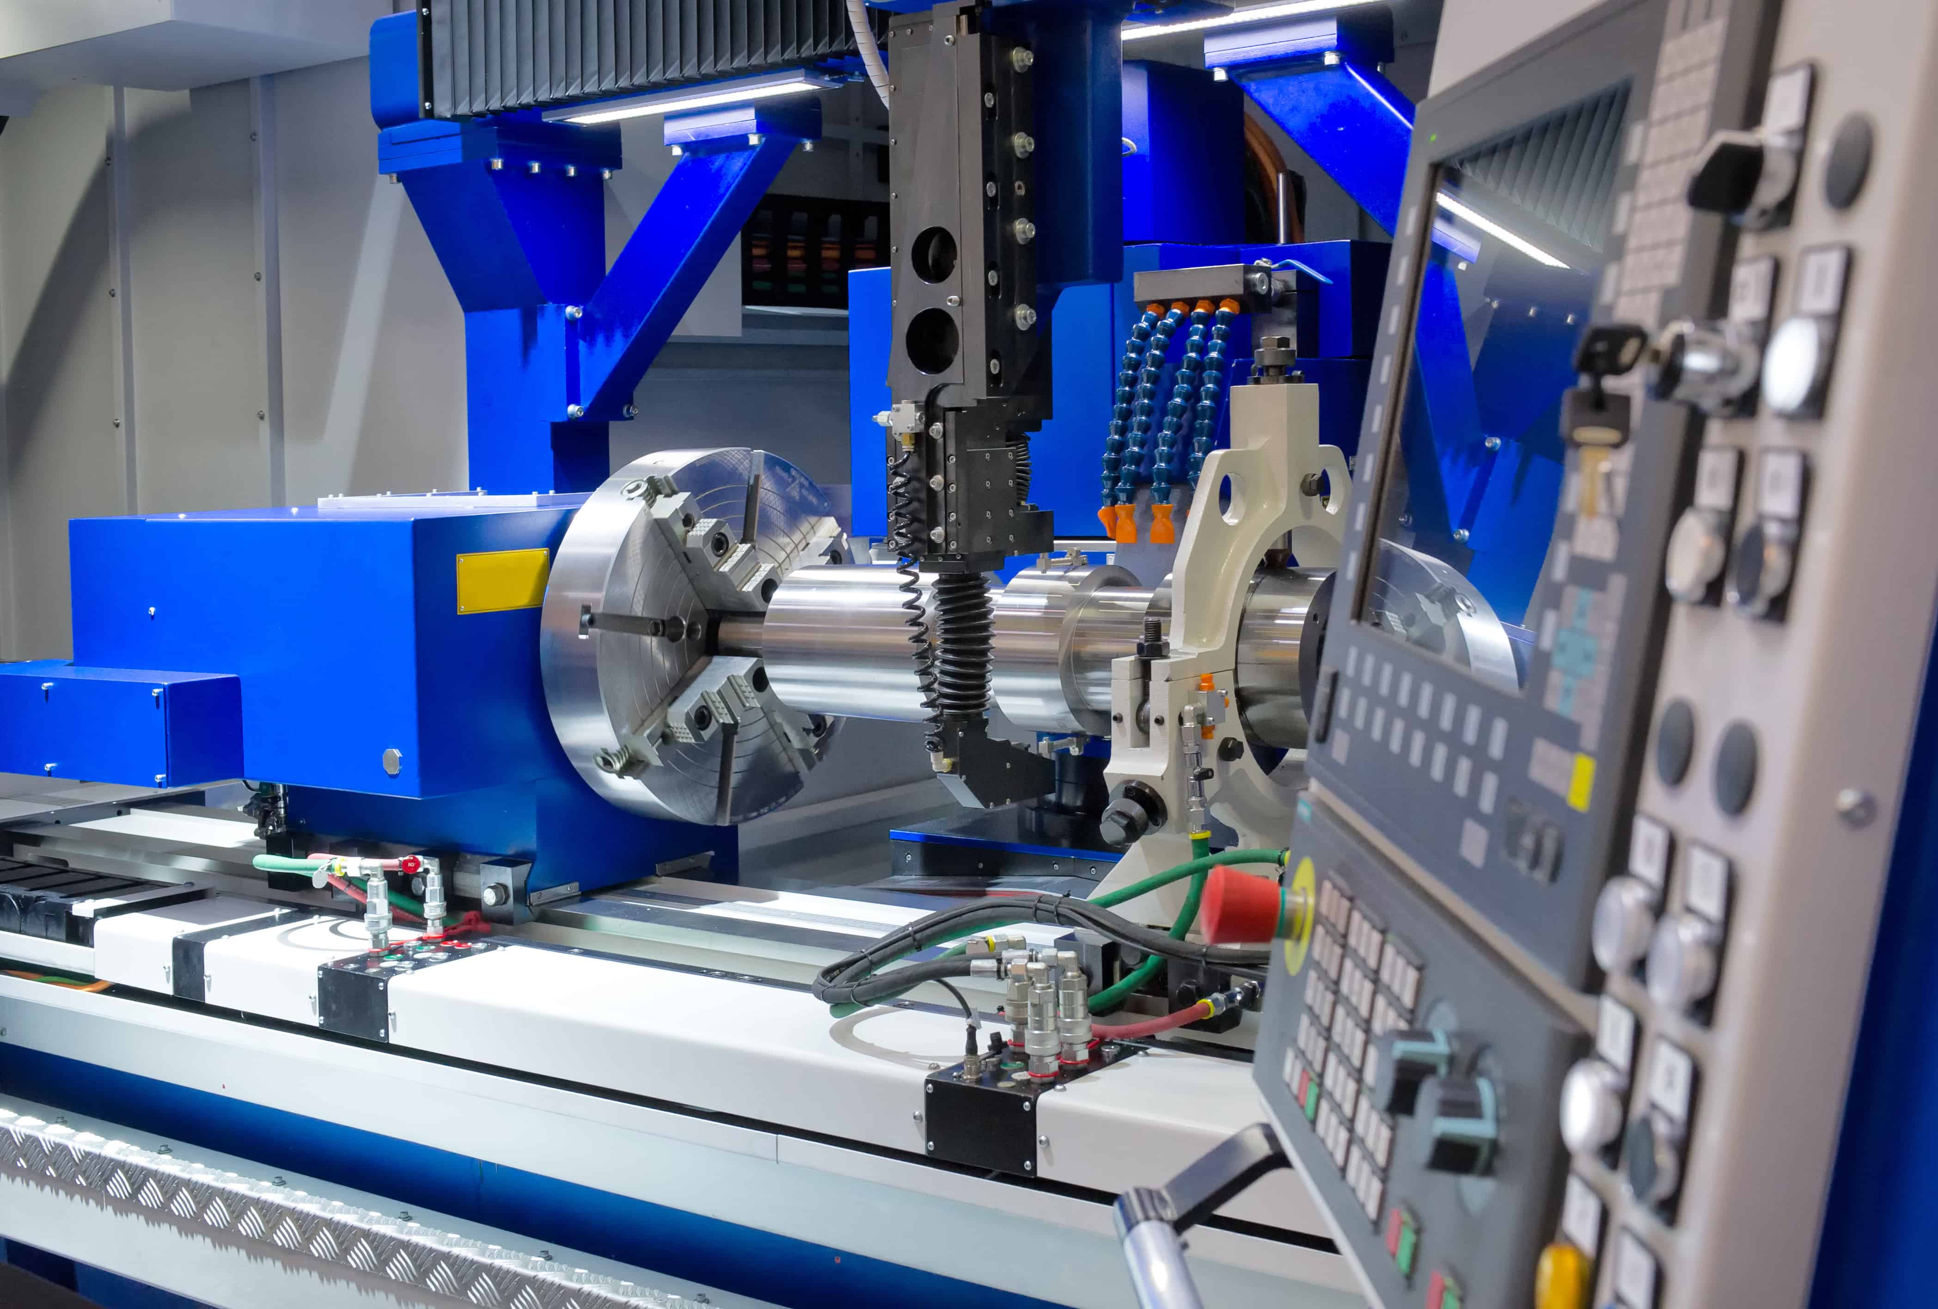
Применение станков с ЧПУ в современном производстве
Точность и повторяемость
Исключительная точность обработки
Производительность
Снижение человеческого фактора
Сокращение времени обработки и себестоимости
Минимизация ошибок и трудозатрат
Сложные геометрии
Гибкость
Возможность обработки инновационных изделий
Быстрая адаптация к требованиям рынка

Slide 3
Анализ применения станков с ЧПУ в производстве
• Классификация станков: токарные, фрезерные, шлифовальные и др.
• Эффективность: автоматизация, производительность, качество.
• Области применения: машиностроение, авиация, автомобилестроение.
• Современные тенденции: цифровизация, аддитивные технологии, ИИ.
• Программирование: G-код, CAD/CAM системы.
• Экономические аспекты: затраты, эффективность.

Slide 4
Основные принципы работы станков с ЧПУ

Slide 5
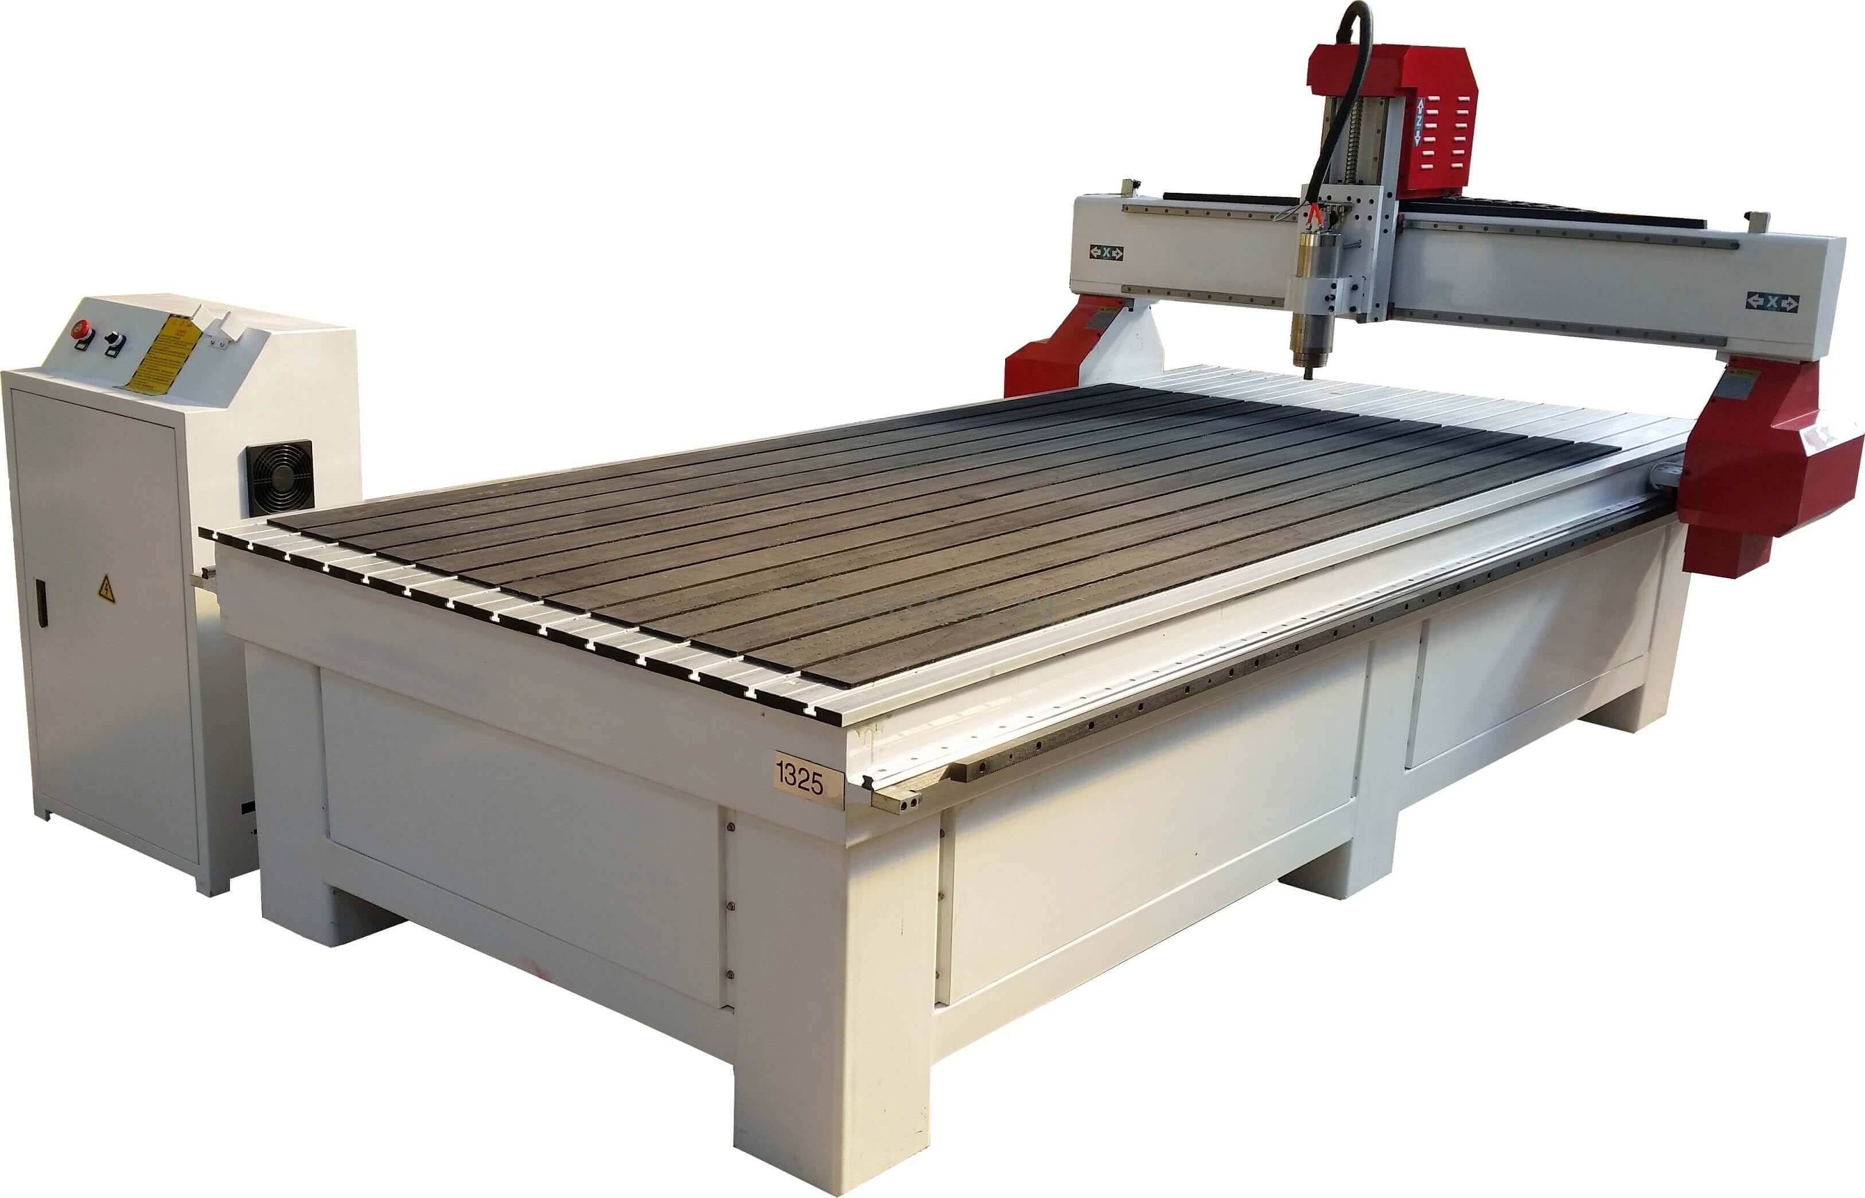
Станок с ЧПУ: Сложная система
Механическая подсистема
Система управления (ЧПУ)
Станина и направляющие
- Приводные механизмы
- Шпиндель и инструментальная головка
- Стол
- Система подачи СОЖ
Центральный процессор
- Интерфейс оператора
- Память
- Контроллер приводов
- Интерфейсы связи
Электронная подсистема
Ключевое взаимодействие
Серводвигатели
- Датчики обратной связи
- Драйверы серводвигателей
- Датчики положения
- Система электропитания
Программа обработки → ЦП → Драйверы → Серводвигатели → Датчики → Коррекция траектории

Slide 6
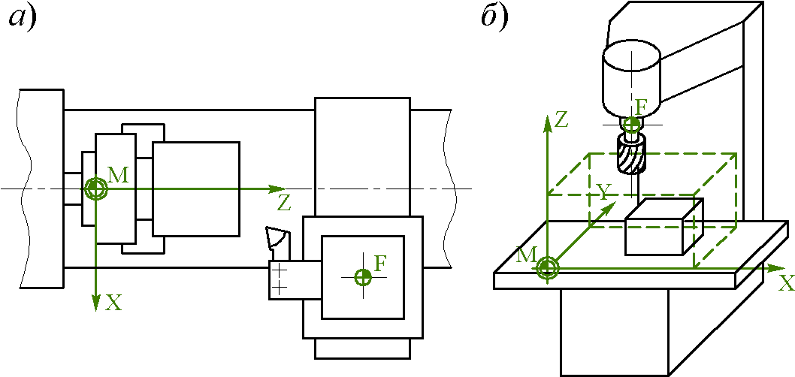
Определение системы координат в ЧПУ
Вспомогательные оси: U, V, W; A, B, C
Системы отсчета: MCS, WCS, TCS
1
2
3
4
5
Основные оси: X, Y, Z (правило правой руки)
Оси движения: Различие между движением инструмента и заготовки
Взаимосвязь систем: Преобразования координат для точности обработки

Slide 7
Интеграция CAD, CAM и CNC в современном производстве
CAM: Преобразование CAD в G-код, оптимизация траектории, автоматизация программирования
Заключение: Взаимосвязь CAD, CAM и CNC - ключ к эффективному производству
1
2
3
4
CAD: Создание 3D моделей, параметрическое моделирование, точность влияет на качество
CNC: Интерпретация G-кода, управление движением, высокая точность и диагностика

Slide 8
Преимущества и недостатки станков с ЧПУ

Slide 9
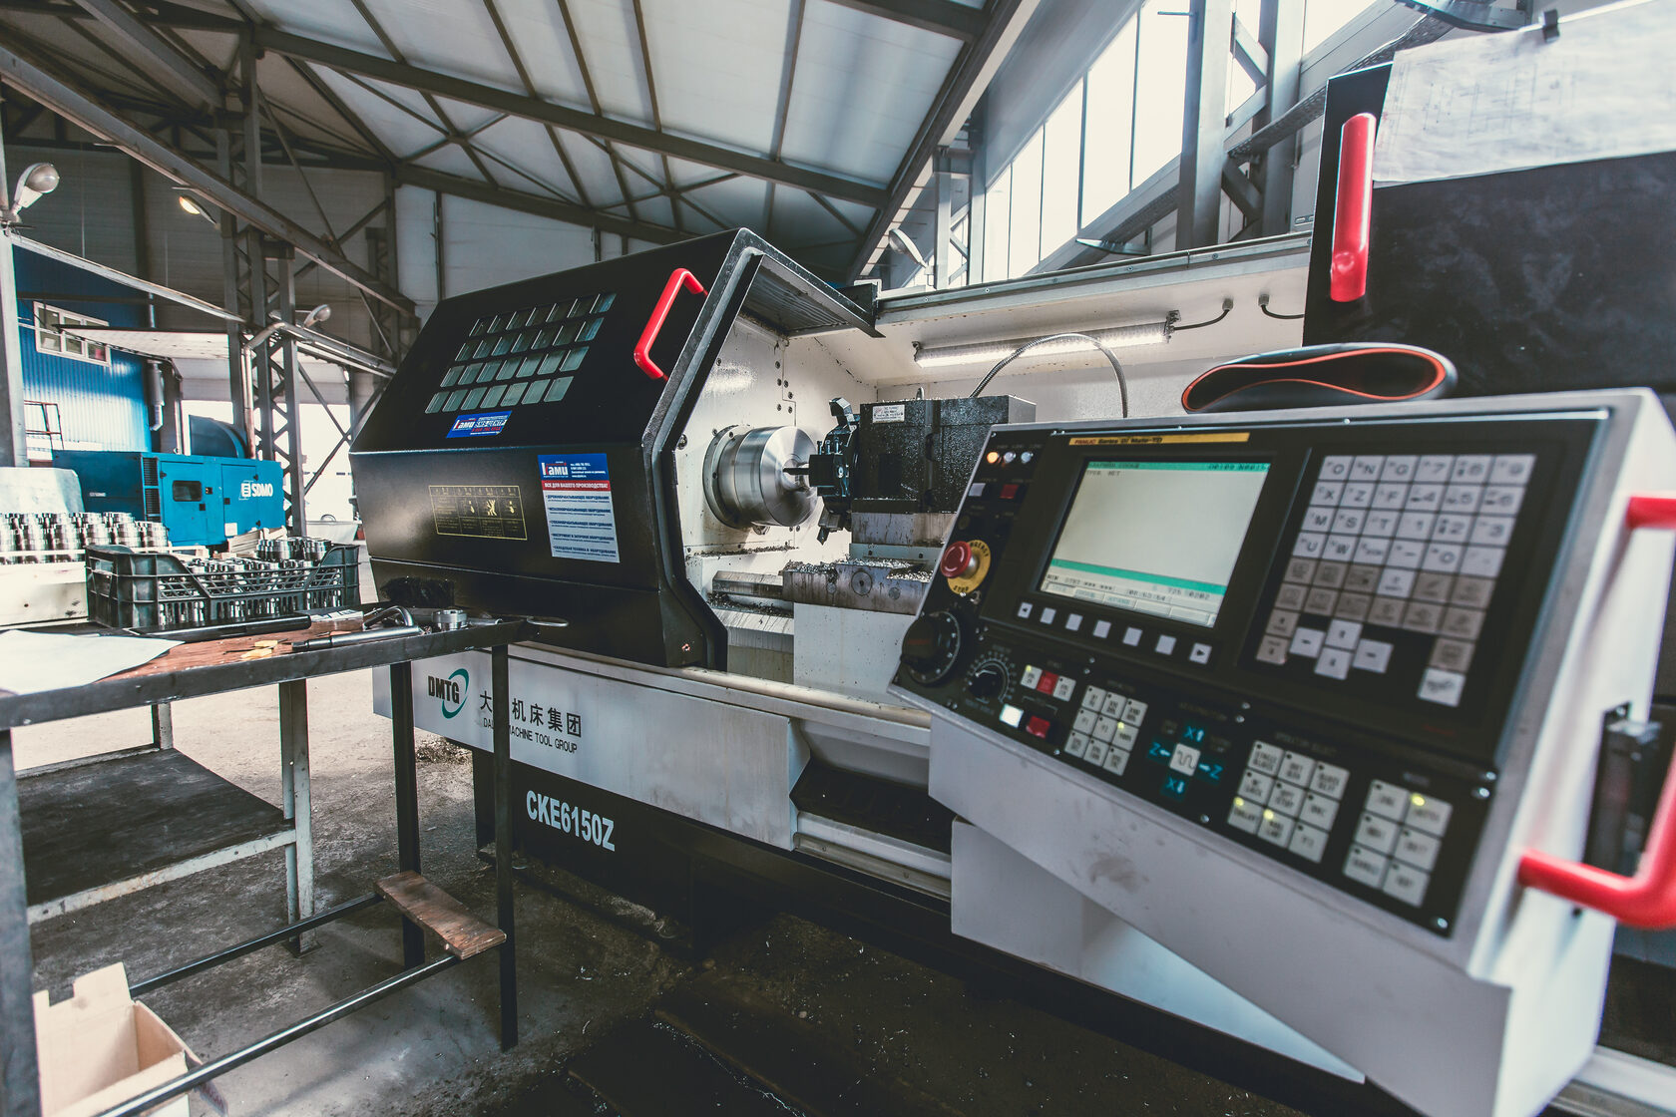
Преимущества станков с ЧПУ
Точность
Гибкость
Высокая точность обработки, минимальные отклонения
Быстрая перенастройка для разных деталей
Производительность
Снижение ошибок
Увеличение объема производства, сокращение времени
Минимизация влияния человеческого фактора

Slide 10
Недостатки внедрения станков с ЧПУ
1
Высокая стоимость
значительные затраты на оборудование, установку и обслуживание
Сложность программирования
3
2
Необходимость высококвалифицированного персонала
требует глубоких знаний и тщательной проверки для предотвращения ошибок
операторы и программисты должны обладать специализированными знаниями

Slide 11
Классификация станков с ЧПУ

Slide 12
Классификация станков с ЧПУ
Токарные
1
Обработка деталей вращения
Фрезерные
2
Обработка плоских и объемных поверхностей
Сверлильные
3
Выполнение отверстий с высокой точностью
Шлифовальные
4
Финишная обработка для точности размеров
Электроэрозионные
5
Удаление материала электрическими разрядами

Slide 13
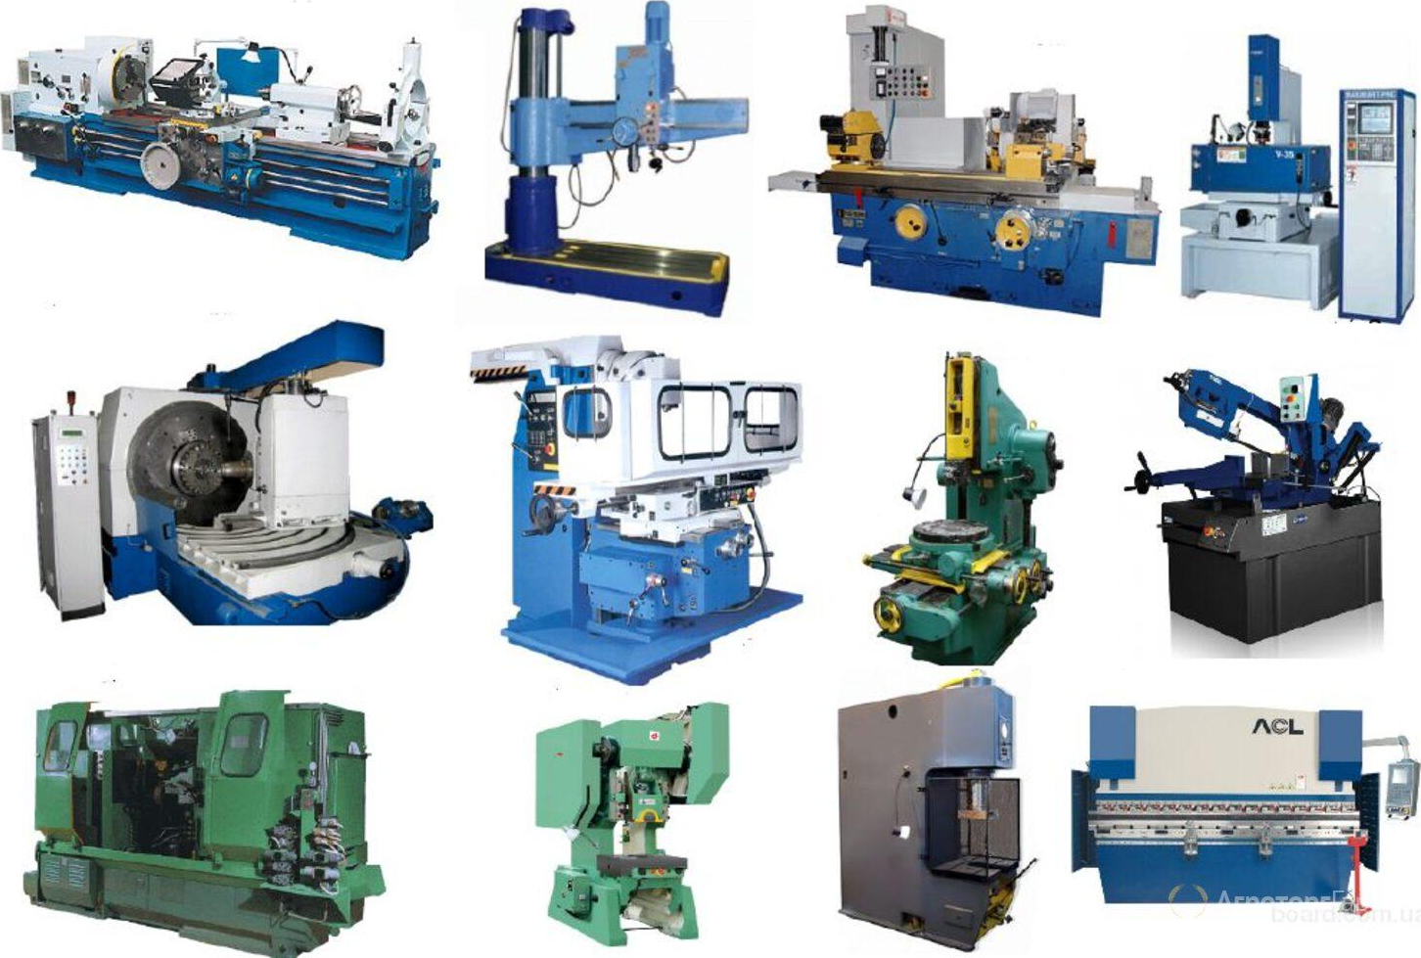
Типы станков по управлению
Станки с ручным управлением
Переход от ручного к ЧПУ.
- Ручная установка заготовки и инструмента.
- Корректировка параметров обработки вручную.
- Используются для единичного и мелкосерийного производства
Станки с автоматическим управлением
Полная автоматизация.
- Автоматическая загрузка/выгрузка и смена инструмента.
- Минимальное участие оператора.
- Ориентированы на крупносерийное производство
Станки с полуавтоматическим управлением
Частичная автоматизация.
- Ручная загрузка заготовок.
- Оператор контролирует процесс в реальном времени.
- Применяются в серийном производстве

Slide 14
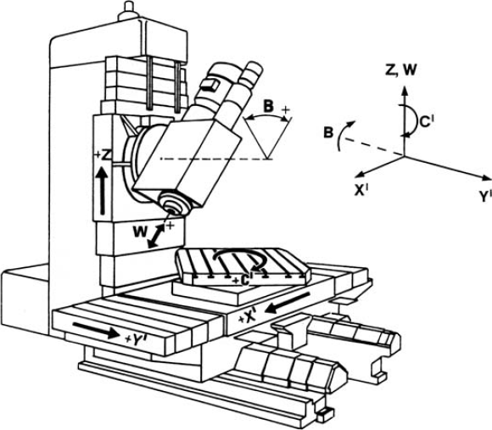
Классификация станков с ЧПУ по количеству осей
2D (2-х осевые)
Простые токарные станки, ограничены простыми контурами
3D (3-х осевые)
5-ти осевые
Распространенные фрезерные и гравировальные станки, обрабатывают сложные формы
Максимальная гибкость, сложные компоненты, высокие требования к квалификации
4-х осевые
Многоосевые
Добавление оси вращения, обработка с нескольких сторон
Для очень сложной геометрии, высокая производительность

Slide 15
Применение станков с ЧПУ в различных отраслях промышленности

Slide 16
Роль станков с ЧПУ в машиностроении
• Ключевые технологии для:
- Автомобильной промышленности:
- Высокоточные детали двигателей и трансмиссий
- Элементы кузова и интерьера
- Авиационной промышленности:
- Детали двигателей и конструктивные элементы
- Станкостроения:
- Прецизионные детали станков и режущий инструмент
• Обеспечивают производительность и гибкость.

Slide 17
Преимущества станков с ЧПУ
1
Точность и повторяемость: критически важны для прецизионных деталей
2
Изготовление корпусных деталей: герметичность и прочность
Использование ЧПУ-станков повышает качество, автоматизирует процессы и снижает себестоимость.
3
Производство элементов оптических систем: высокоточное фрезерование и шлифование
4
Создание микромеханических компонентов: миниатюрные детали для датчиков
5
Обработка материалов с особыми свойствами: стабильность размеров
6
Формирование сложных поверхностей: 5-осевые станки для уникальных форм

Slide 18
Роль ЧПУ в медицинской промышленности
Имплантаты
Точная обработка биосовместимых материалов.
- Высокая точность и сложность геометрии.
- Персонализированные решения на основе КТ и МРТ.
- Контроль качества через 3D-сканирование
Хирургические инструменты
Высокая твердость и износостойкость.
- Миниатюризация и точность.
- Эргономичный дизайн и функциональность.
- Гибкость серийного производства

Slide 19
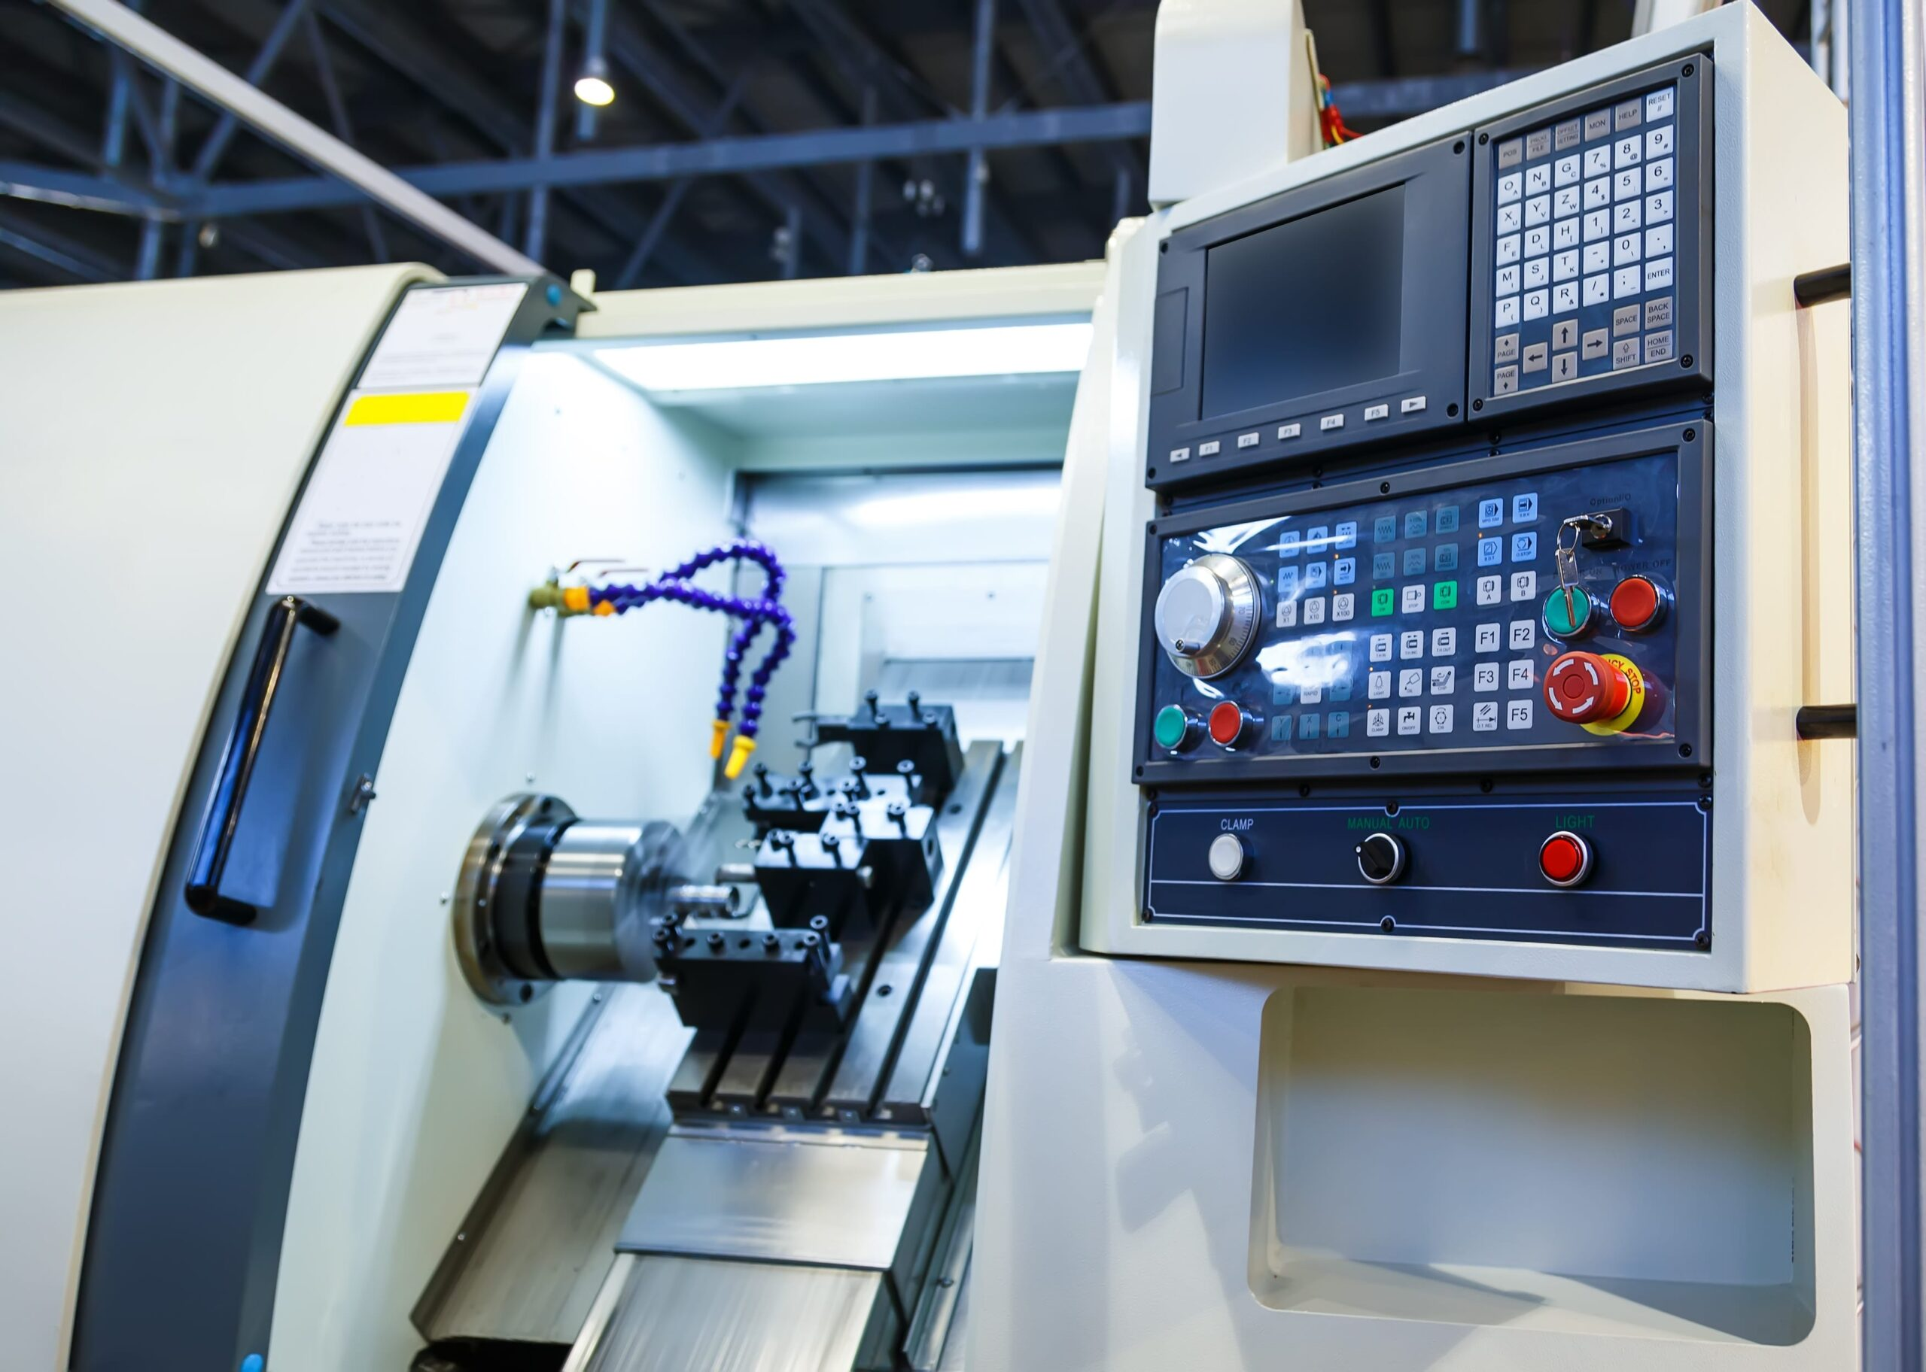
Роль станков с ЧПУ в аэрокосмической промышленности
Станки с ЧПУ обеспечивают:
• Высокую точность и повторяемость
• Гибкость в производстве сложных деталей
Примеры применения:
• Лопатки турбин
• Компоненты планеров
• Детали шасси
• Пресс-формы для композитов
Технологические вызовы:
• Обработка трудных материалов
• Минимизация вибраций
• Обеспечение шероховатости
• Автоматизация контроля качества
Тенденции:
• Аддитивные технологии
• Многофункциональные станки
• ИИ для оптимизации процессов

Slide 20
Тенденции развития станков с ЧПУ

Slide 21
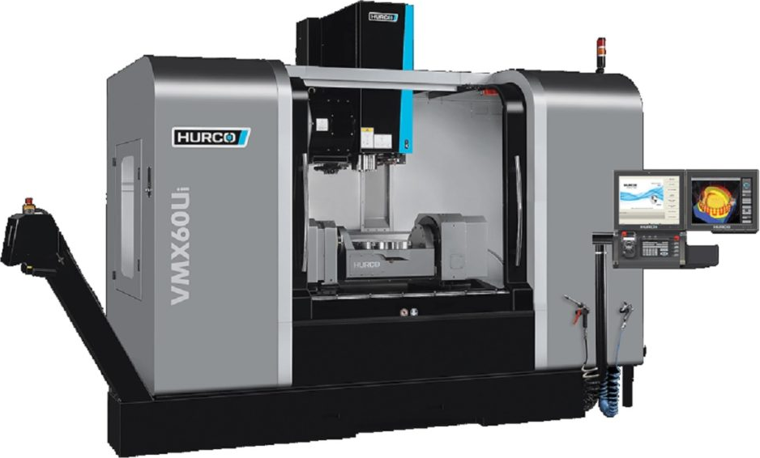
Развитие многоосевых станков с ЧПУ
1
• Ключевой фактор в производстве
4
• Доступ к труднодоступным участкам
2
• Обработка сложных поверхностей за один установ
5
• Улучшенное качество поверхности
3
• Снижение переустановок и повышение точности
• Расширение возможностей дизайна
6

Slide 22
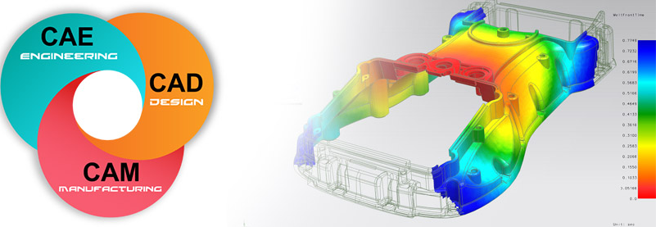
Интеграция станков с ЧПУ и CAD/CAM/CAE/MES
Ключевые преимущества интеграции:
- Сокращение времени цикла производства
Снижение затрат
Улучшение контроля и прозрачности процессов
1
2
3
4
Повышение точности и качества продукции
Гибкость производства

Slide 23
Искусственный интеллект в станках с ЧПУ
Оптимизация процессов
Алгоритмы МО для анализа параметров обработки.
- Реальное время оптимизации режимов.
- Нейронные сети для адаптивного управления
Предиктивная аналитика
Модели прогнозирования отказов оборудования.
- Анализ данных с датчиков для выявления проблем.
- Снижение простоев и операционных расходов

Slide 24
Практические примеры использования станков с ЧПУ

Slide 25
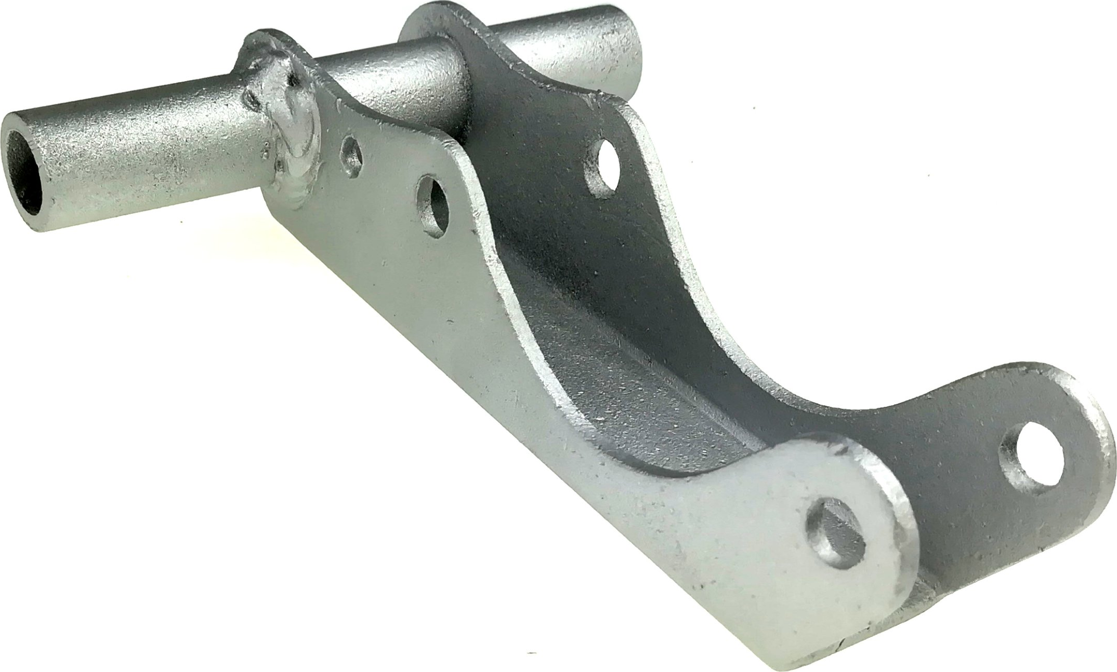
Проект "Электро-Буревестник"
Изготовление кронштейна для тягового электродвигателя:
• Сложная геометрия
• Материал: алюминиевый сплав 7075-T6
• Допуски: ±0.05 мм, Ra ≤ 1.6 мкм
• Использование 5-осевого станка DMG Mori DMU 50
• Время изготовления: 4 часа
• Точность: отклонения ≤ ±0.02 мм

Slide 26
Изготовление сложных пресс-форм на станках с ЧПУ
1
Пресс-формы для литья пластмасс
4
Одновременное управление движением инструмента
2
Акцент на сложность геометрии и чистоту поверхности
5
Качество поверхности Ra до 0.01 мкм
3
5-осевые системы управления
Эффективность производства и сокращение ручной доводки
6

Slide 27
Заключение: Станки с ЧПУ в современном производстве
• Важный шаг к эффективности и точности.
• Высокая точность обработки для ключевых секторов.
• Автоматизация увеличивает производительность и снижает себестоимость.
• Гибкость для адаптации к требованиям рынка.
• Высокие первоначальные инвестиции и необходимость квалифицированного персонала.
• Современные тенденции: многоосевые станки, CAD/CAM, ИИ.
• Необходимость дальнейших исследований и внедрений.
Повный А. В. «Школа для электрика» - https://electricalschool.info/

